Slide 1



TRƯỜNG TIỂU HỌC ……
CHÀO MỪNG QUÝ THẦY CÔ
VỀ DỰ GIỜ THĂM LỚP
Môn Công nghệ lớp 3
BÀI 3: SỬ DỤNG QUẠT ĐIỆN (T2)
Giáo viên:……………………………………
Lớp: 3

Slide 2

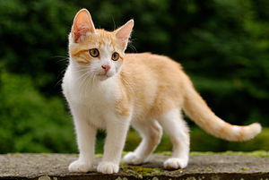
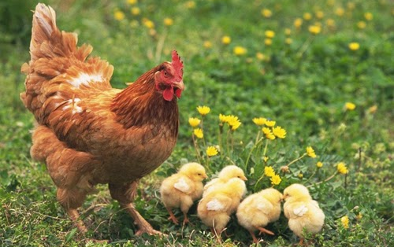
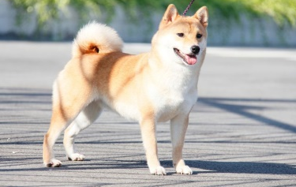

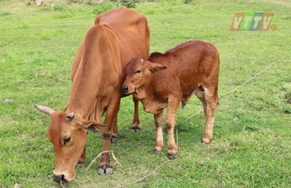
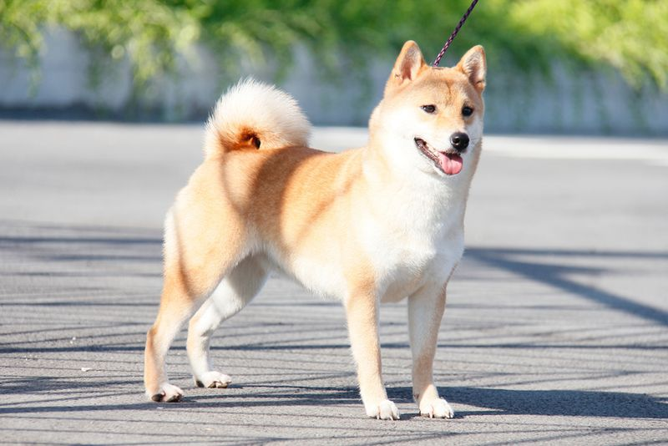


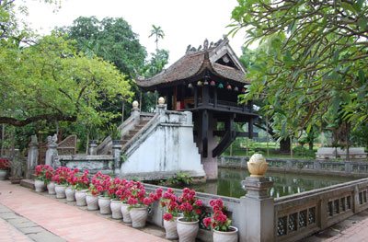
Thứ……ngày…..tháng…..năm…….
CÔNG NGHỆ
TRÒ CHƠI: CHĂM SÓC VẬT NUÔI
BẮT ĐẦU QUAY

Slide 3
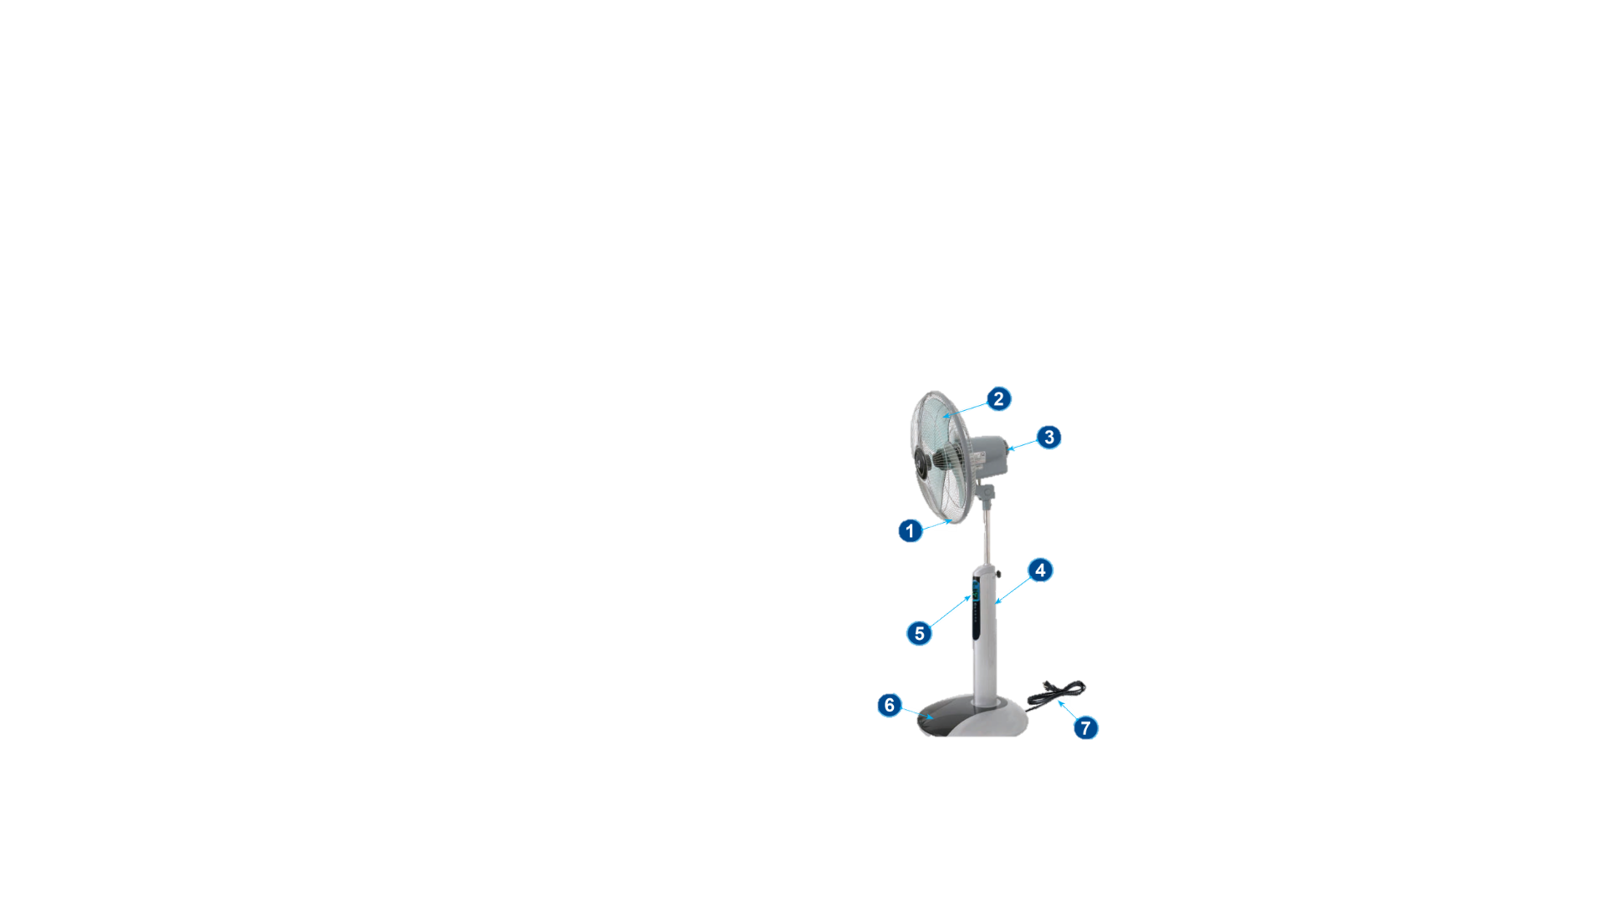
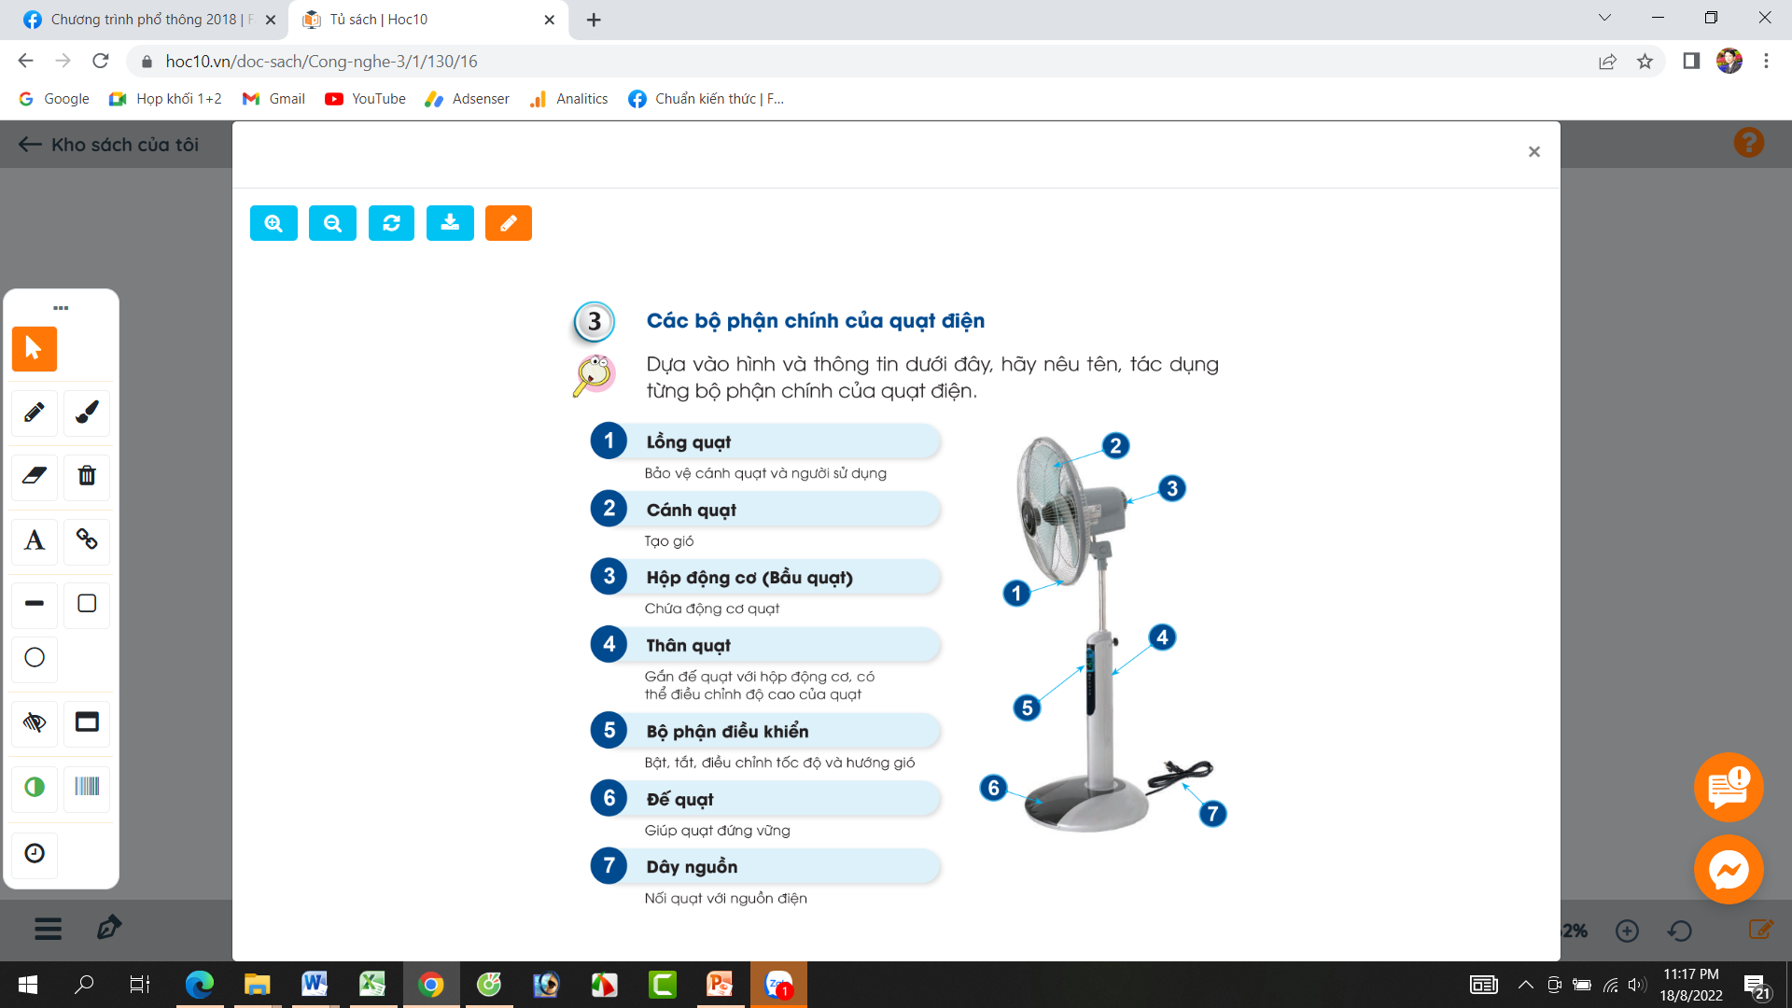
Thứ……ngày…..tháng…..năm…….
CÔNG NGHỆ
Bài 3: SỬ DỤNG QUẠT ĐIỆN (T2)
1. Tìm hiểu các bộ phận chính của quạt điện.
Dựa vào hình và thông tin dưới đây, hãy nêu tên, tác dụng từng bộ phận chính của quạt điện.
Lồng quạt
Bộ phận điều khiển
Bảo vệ cánh quạt và người sử dụng
Bật, tắt, điều chỉnh tốc độ
và hướng gió
Cánh quạt
Đế quạt
Tạo gió
Giúp quạt đứng vững
Hộp động cơ
Chứa động cơ quạt
Dây nguồn
Nối quạt với nguồn điện
Thân quạt
Gắn đế quạt với hộp động cơ, coa thể điều chỉnh độ cao của quạt

Slide 4
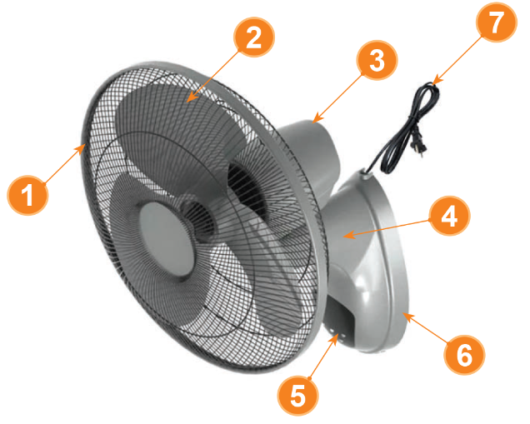
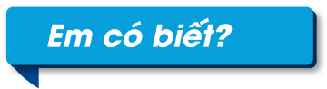
Thứ……ngày…..tháng…..năm…….
CÔNG NGHỆ
Bài 3: SỬ DỤNG QUẠT ĐIỆN (T2)
2. Thực hành điền các bộ phận chính của quạt điện.
Nêu tên các bộ phận của quạt treo tường ở hình dưới đây.
1. Lồng quạt
5. Bộ phận điều kiển.
2. Cánh quạt
6. Đế quạt.
3. Hộp động cơ.
7. Dây nguồn.
4. Thân quạt.
Bộ phận điều khiển của quạt có thể được bố trí ở đế hoặc thân quạt.

Slide 5
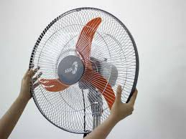
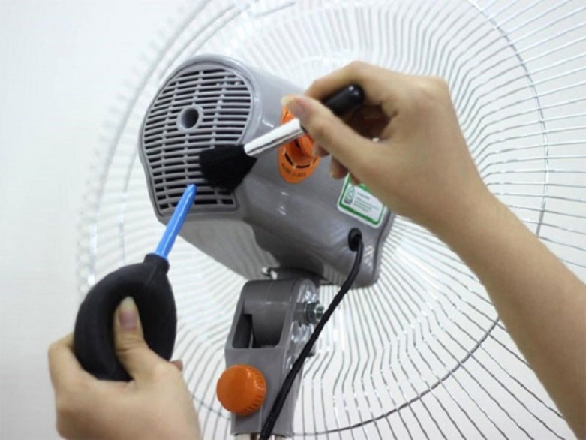
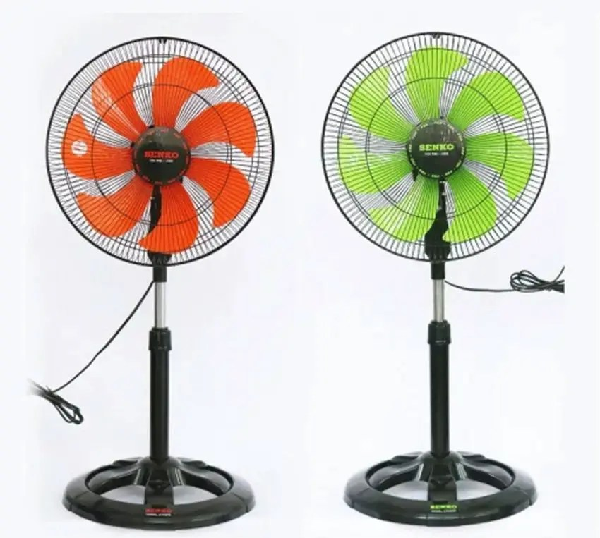
Thứ……ngày…..tháng…..năm…….
CÔNG NGHỆ
Bài 3: SỬ DỤNG QUẠT ĐIỆN (T2)
3. Liên hệ.
Cùng nhau tìm hiểu cách giữ gìn quạt điện trong gia đình.
Cùng nhau tìm hiểu cách giữ gìn quạt điện trong gia đình theo nhóm 4.

Slide 6
Thứ……ngày…..tháng…..năm…….
CÔNG NGHỆ
Bài 3: SỬ DỤNG QUẠT ĐIỆN (T2)
3. Liên hệ.
Để sử dụng quạt điện trong gia đình được an toàn, bền lâu cần chú ý: lắp quạt hoặc để quạt ở vị trí phù hợp. Chỉ sử dụng khi cần, sử dụng đúng chức năng, di chuyển nhẹ nhàng, vệ sinh thường xuyên.

Slide 7

XIN CHÂN THÀNH CẢM ƠN
QUÝ THẦY CÔ GIÁO VÀ CÁC EM

